Slide 1
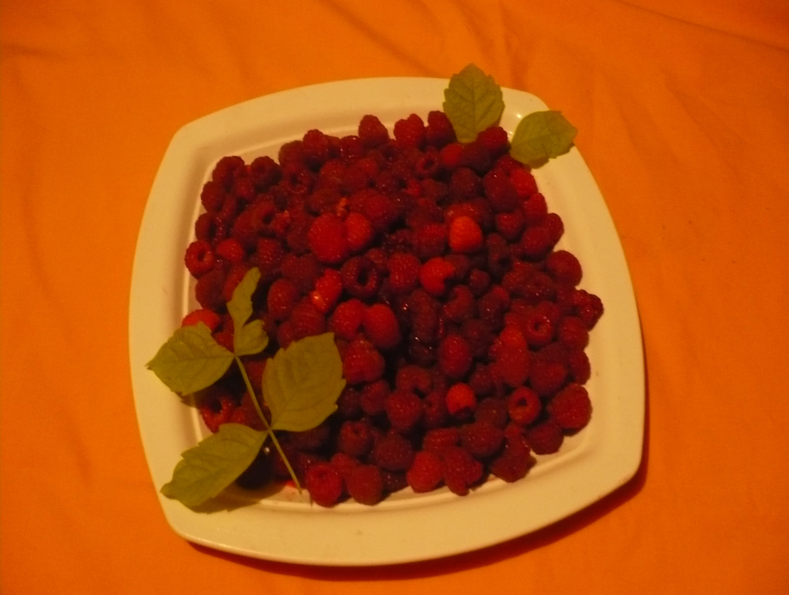
Plantación de Frambuesas

Slide 2
Preparar la Tierra
El suelo debe encontrarse sin maleza
Hacer un surco de 20 cm de profundidad (longitud depende del espacio que disponga)
Aplicar en el surco tierra de hojas y regar
Mantener la forma del surco donde se depositara la planta de preferencia cada 40 cm. de distancia
Aplicar 5 grs. Fertilizante en cada lugar donde irá la planta

Slide 3
Método de plantación
SUELO O MASETERO
Al liberar la planta del envase de plástico debe ser con cuidado para no deteriorar la raíz
Disolver el cloro en 50 cc. en 10 lts. de agua
Sumergir la raíz de la planta en el agua clorara
Depositar la planta en el lugar deseado
Aplicar más tierra de hojas y presionar para liberar el aire y así evitar que se seque la raíz
Volver a regar
Esparcir un poco de fertilizante sobre la plantación

Slide 4
Métodos de Cuidados
Evitar la maleza
Regar cada 10 días
Aplicar insecticida Lorsban 4E , tierra y planta cada 15 días, 5 ml. en 10 lts. de agua
Fumigar los brotes con Kelpac 5 ml. En 10 lts. De preferencia en las tarde , comenzar 15 días después de la plantación y repetir el proceso cada 12 días hasta que termine la cosecha.
Apoyar los brotes con bastones de madera o alambre por el peso de la fruta

Slide 5
L a poda
Terminando la producción de la planta viene la poda en el mes de Junio o Julio
El brote ya sin hojas se debe cortar a una medida de 40 cm. de altura mas o menos
La planta inicial (el brote que se plantó) se corta a ras de la tierra ya que ese no volverá a producir
El corte debe ser OBLICUO de esta forma no se pudre la planta

Slide 6
CORTE OBLICUO

Slide 7
Método de cosecha
La cosecha comienza en el mes de Noviembre durando hasta Mayo
Se debe considerar al tomar la fruta el estado de madures que se encuentra ya que de esto depende para ser utilizada posteriormente
La fruta madura en la planta dura de tres a cuatro días en buen estado
El fruto verde tiene un periodo de maduración de cuatro a cinco días
Al Fumigar en periodo de cosecha se debe dejar tres días sin tomar el fruto
Almacenamiento de la fruta; fresco, congelado, envasado o en seco
La planta puede ser productiva hasta 5 años.

